Slide 1
REUNIÃO MENSAL
SECRETARIA DE ESTADO DE EDUCAÇÃO
Agosto de 2017

Slide 2
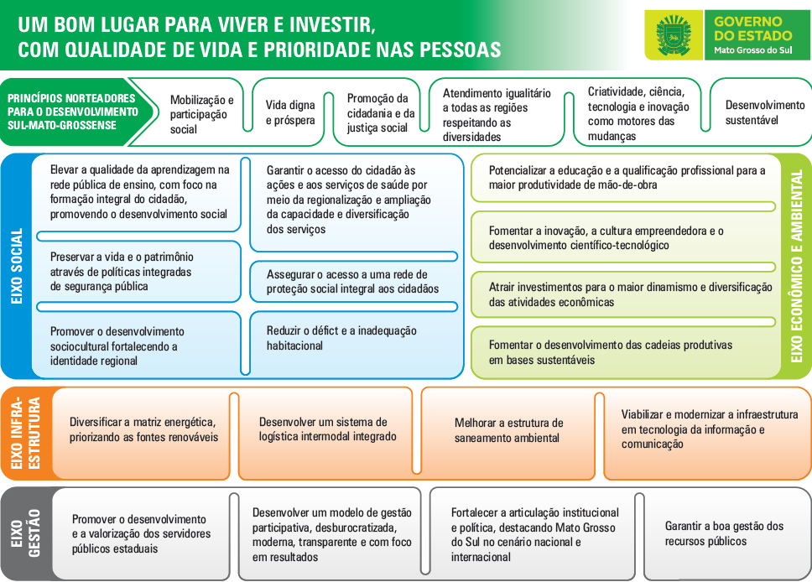
MAPA ESTRATÉGICO

Slide 3
MODELO DE MONITORAMENTO
Nível Operacional
Nível
Tático
Nível Estratégico
Atores
Governador
Reunião de Gestão Executiva
(bimestral)
Reunião mensal por Secretaria
Secretário
Setorialista
Rodada de feedback mensal
por iniciativa
Ponto Focal
Preenchimento contínuo
no sistema
Gerente

Slide 4
Iniciativas no
Contrato de Gestão

Slide 5

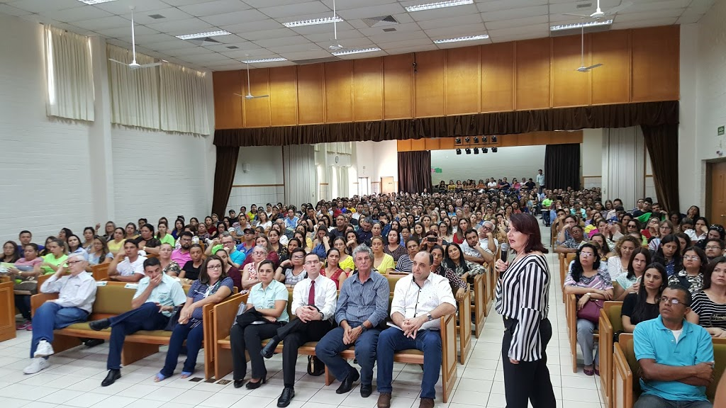

Realizar o 3o Ciclo “Teia para Educação”
DESTAQUES:
Iniciativa já finalizada
Entrega: Participação de 10.000 professores e coordenadores pedagógicos nos eventos realizados
Gerente: Alessandra Beker
PONTO DE ATENÇÃO:
Pagamento da bolsa auxílio ainda não foi realizado e não há previsão

Slide 6
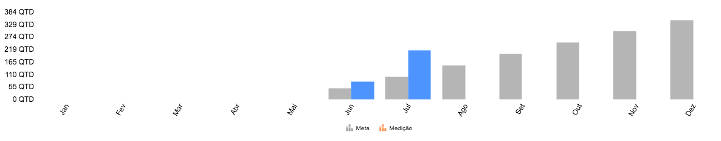
Realizar a Avaliação Institucional nas Unidades Escolares
da Rede Estadual de Ensino
Formar continuamente os profissionais da Educação Básica
em suas etapas e modalidades na REE
PONTO DE ATENÇÃO:
Aguardando inserir algumas informações de capacitação no sistema, para permitir o cálculo correto
Entrega: Avaliação realizada em 349 escolas,
sendo 202 estaduais, 64 municipais
e 83 particulares
Gerente e Suplente: Ana Paula Sorrilha/
Teresa Cristina
Entrega: 10 mil profissionais capacitados com formação continuada a partir de 40 horas
Gerente e Suplente: Everton Paulino / Eleida Arce
215
150
79
100
50

Slide 7
Ofertar formação em pós-graduação para os
professores efetivos da REE de MS
Expandir e monitorar as escolas que ofertam os projetos
de correção dos fluxos AJA/EJA
PONTOS DE ATENÇÃO:
Um curso parou segunda feira por falta de repasse para os professores
Das 3 parcelas que o Governo deve repassar:
Primeira: foi paga
Segunda: em atraso desde 03/Abril e sem previsão
Terceira: vence em 01/Outubro
PONTO DE ATENÇÃO:
Diminuição da disponibilidade de recursos para realizar viagens dificulta o acompanhamento das escolas do interior
Entrega: 590 vagas ofertadas, 240 professores matriculados, até 5% de evasão nos cursos ofertados
Gerente e Suplente: Estela de Andrade / Karina Tezini
Entrega: AJA – 50 escolas que ofertam projetos de correção de fluxo e 4300 alunos com correção da distorção idade-série / EJA – 53 escolas que ofertam projetos de correção de fluxo e 8165 alunos com correção da distorção idade-série
Gerente e Suplente: Joana Durbem / Paola Nogueira
DESTAQUE:
Equipe tem se apropriado de diversos meios para, dentro do possível, realizar o monitoramento a distância dessas escolas

Slide 8
Construir, reformar, ampliar e inserir acessibilidade nas escolas da REE
CONSTRUÇÃO DE ESCOLA
COBERTURA DE QUADRAS
Entrega de quadra na EEI MboÉroy Guarani Kaiowá
PONTO DE ATENÇÃO:
Escola na Aldeia Sossoró entregue, mas depende da Energisa levar o cabeamento da energia elétrica até o local.
DESTAQUES:
3 das 4 previstas já entregues, faltando apenas a da escola em Taquarussu
Entrega: 01 escola construída, 04 escolas com quadras cobertas, 35 escolas com obras de reparos e manutenção , ordens de início de serviço para reforma e acessibilidade de 10 escolas e para Projetos de Segurança Contra Incêndio e Pânico de 26 escolas
Gerente e Suplente: Roberto Cardoso / Kelley Pinheiro
PSCIP
DESTAQUES:
Além das 26 no Contrato de Gestão, está sendo montado um novo processo para realizar o PSCIP em mais 27 escolas

Slide 9

Implantar e manter a plataforma Escola Digital MS
Expandir a oferta de cursos técnicos integrados ao ensino médio em escolas e centros da REE
DESTAQUES:
Previsão de lançamento da plataforma na segunda quinzena de Setembro
PONTO DE ATENÇÃO:
Acesso aos dados do SGDE, que permitiriam um melhor monitoramento de como anda o desempenho e frequência dos alunos
Entrega: Plataforma Escola Digital MS em funcionamento e Termos de cooperação com UFMS e UEMS assinados
Gerente e Suplente: Paulo dos Santos e Edione Lazzari
Entrega: 2500 alunos matriculados, 80% dos alunos aprovados e 10 cursos técnicos ofertados
Gerente e Suplente: Rosangela Lemos / Stefhany Cruz
OPORTUNIDADE:
Aproveitar o lançamento da plataforma para estreitar os laços entre a equipe de comunicação e o contrato de gestão

Slide 10
Fortalecer os serviços da Educação Especial
Livros da coletânea “Educação Especial e Austimo”
Realização da Semana da Pessoa com Deficiência
Entrega: Produção de 2000 exemplares de livro sobre estudantes com autismo, 800 exemplares sobre educação especial na perspectiva da educação inclusiva de MS, 1000 revistas sobre altas habilidades/superdotação, elaboração de 500 livros do Núcleo de Atividades de Altas Habilidades/Superdotação (NAAH/S) e Realização do Sarau Cultural do NAAH/S
Gerente e Suplente: Adriana Buytendorp / Maria Auxiliadora
PONTO DE ATENÇÃO:
Negado pela SEFAZ recurso de aprox R$ 23.092 para impressão do ebook e que já estava previsto em orçamento
PONTO DE ATENÇÃO:
Risco quanto a possibilidade da SEFAZ negar os recursos relacionados a impressão dos diversos livros previstos na iniciativa
DESTAQUES:
Lançado na sexta-feira o 2º ebook da Coletânea (de um total de 3 livros)

Slide 11
Implementar e Expandir a Educação em Tempo Integral
ESCOLA DA AUTORIA – Ensino Médio
ESCOLA DA AUTORIA – Ensino Fundamental
PONTO DE ATENÇÃO:
Diminuição da disponibilidade de recursos para realizar viagens compromete a realização das últimas formações previstas para o ano
Entrega: 12 escolas de Ensino Médio em Tempo Integral (Escola da Autoria) em operação, atendendo 3450 alunos e Metodologia de expansão das Escolas de Ensino Médio em Tempo Integral (Escola da Autoria) definida
29 escolas com turmas de Educação em Tempo Integral no Ensino Fundamental (Escola da Autoria) em operação, atendendo 4044 alunos
5 escolas com turmas do Programa Ensino Médio Inovador (PROEMI) em operação, atendendo 403 alunos
Gerente e Suplente: Dayse Alves e José Flávio
PONTO DE ATENÇÃO:
Desafios encontrados relacionados a adesão de novas escolas e comunidades ao projeto
DESTAQUES:
Já está sendo estruturada a expansão para o ano que vem, que acontecerá em quantitativo de turmas e não de escolas
DESTAQUES:
Extensão do prazo do Ministério para enviarem a lista de escolas. Nova data: 11/Setembro

Slide 12
Obrigado
Silvana Maria Batista– Ponto focal
Elizângela Franco Vicari – Setorialista
Rafael Pinheiro - Setorialista

